Slide 1
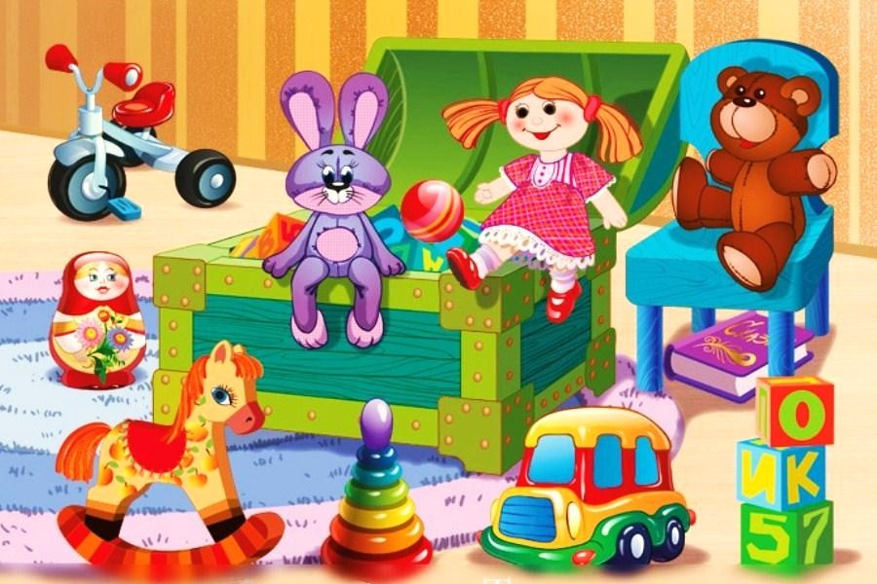
Module 4 “My Toys”
УМК “Spotlight 2”
Матюшина Елена Владимировна
Учитель английского языка
МБОУ СОШ №134

Slide 2
Complete my sentences
A frog can…
jump.
Notes:
На доске – плакат модуля 3. Учитель просит детей назвать действие, которое может выполнять животное. Показывая на лягушку, учитель говорит: A frog can … Дети должны закончить предложение: ... jump! Такая же работа проводится с остальными картинками. Затем учитель приглашает ребенка выйти к доске и изобразить какоето действие (swim, jump, dance, fly, run и т. д.). Остальные учащиеся стараются догадаться, что это за действие. Тот, кто угадал, выходит к доске, и игра продолжается. Учитель проверяет домашнее задание, если оно было задано.

Slide 3
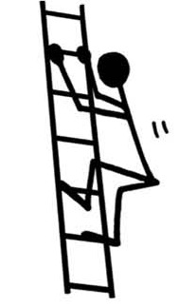
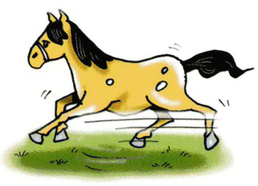
A fish can swim.
A horse cannot climb.

Slide 4
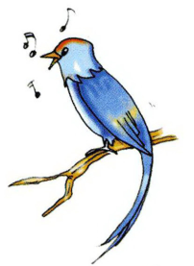
A chimp cannot fly.
A bird can sing.

Slide 5
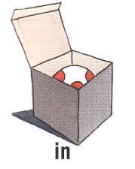
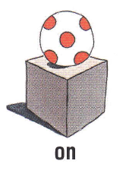
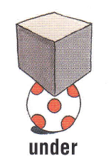
Слова in, on, under указывают нам, где находятся люди, животные или предметы. Эти слова называются предлогами места.
Notes:
Учитель вводит предлоги места in, on и under с помощью картинок. Дети повторяют хором и индивидуально.

Slide 6
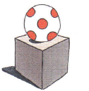
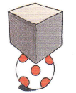
Notes:
Учащиеся называют картинки самостоятельно.

Slide 7
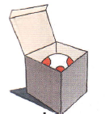
under
in
on

Slide 8
Ex. 1 p.80
Notes:
Учитель вводит слова teddy bear, toy soldier, ballerina, pink, shelf, toy box, с помощью картинок. Дети повторяют хором и индивидуально.
Учитель пишет на доске крупно номер страницы «80» и говорит: Open your books at page eighty.
С. 80, упр. 1. Показывая на картинки, учитель говорит: Look! A teddy bear, a toy soldier, a ballerina, a shelf, a toy box. Показывая на мишку в коробке и кроликов, он говорит: The teddy bear is in the toy box. This rabbit is on the table and this rabbit is under the table.
Включается запись упражнения. Дети слушают и повторяют слова хором и индивидуально. После этого они самостоятельно читают слова. Затем учитель называет слова в произвольном порядке, дети показывают на соответствующие предметы.

Slide 9
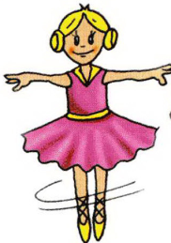
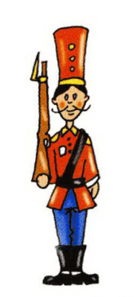
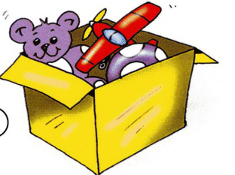
Notes:
Учитель называет предметы в произвольном порядке. Дети поднимают соответствующие картинки и показывают классу или прикрепляют на доску.

Slide 10
Ex.2 p. 80
Notes:
С. 80, упр. 2. Для отработки предлогов места учитель использует книгу и карандаш. Он кладет карандаш в книгу и задает вопрос: Where's the pencil? Дети должны ответить: In the book. Та же работа проделывается с предлогами on и under.
Учитель просит детей назвать предметы, изображенные на картинках: table, shelf, toy,box, bed. Затем он читает образец, указывая на персонаж. Дети повторяют хором и индивидуально. Учитель читает вопрос, а дети отвечают по остальным картинкам.

Slide 11
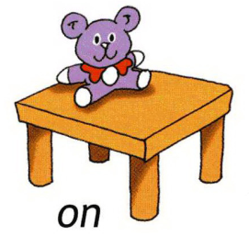
Ex.2 p. 80
Notes:
Учитель просит детей назвать предметы, изображенные на картинках: table, shelf, toy,box, bed. Затем он читает образец, указывая на персонаж. Дети повторяют хором и индивидуально. Учитель читает вопрос, а дети отвечают по остальным картинкам.

Slide 12
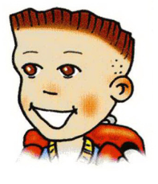
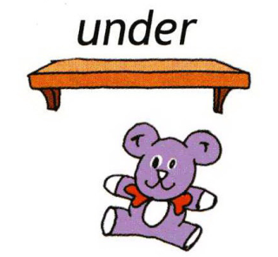
Where is the teddy bear?
It’s under the shelf.

Slide 13
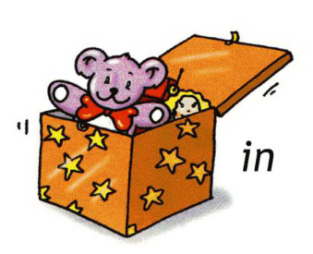
Where is the teddy bear?
It’s in the box.

Slide 14
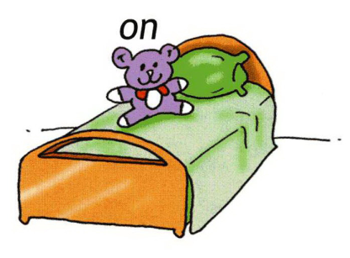
Where is the teddy bear?
It’s on the bed.

Slide 15
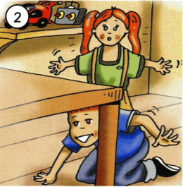
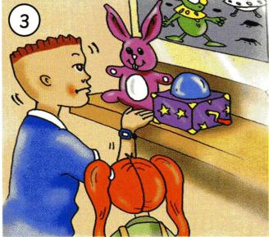
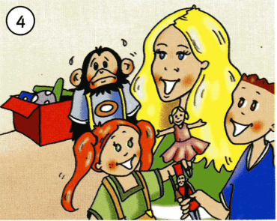
Ex. 3 p. 81

Slide 16
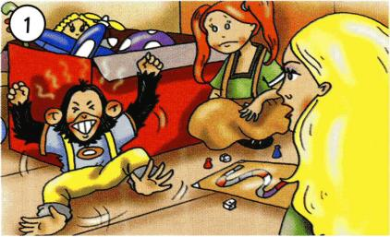
Ex. 3 p. 81

Slide 17
Ex. 3 p. 81

Slide 18
Ex. 3 p. 81

Slide 19
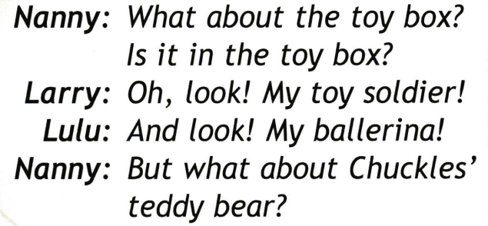
Ex. 3 p. 81

Slide 20
Ex. 4 p. 81

Slide 21
Workbook Ex. 1 p. 44
Notes:
С. 44, упр. 1. Учитель обращает внимание детей на картинки. Показывая на них, учитель просит учащихся называть соответствующие слова. Учитель объясняет задание. Дети должны прочитать названия игрушек и соотнести слова с соответствующей картинкой.
Ответы проверяются.
1. а 2. c 3. b

Slide 22
Workbook Ex. p. 44
Notes:
С. 44, упр. 2. Учитель показывает карандаш розового цвета и спрашивает: What colour is it? Дети называют цвет, и учитель пишет на доске слово: pink. Такая же работа проводится с коричневым и зеленым карандашами. Затем учитель называет цвет и просит детей показать на доске соответствующее слово.
Учитель читает и объясняет задание. Показывая на словосочетание a pink ballerina, он задает вопрос: Is it pink? Дети отвечают, и учитель ставит воображаемую галочку в квадратике рядом. После этого он просит учащихся прочитать остальные слово сочетания и поставить галочку или крестик в квадратиках.
1. ✔ 2. ✘ 3. ✔

